Slide 1
Introdução a Engenharia Elétrica - 323100
Aula S2
Draft
Módulo 3 – Apresentação do kit
Escola Politécnica da Universidade de São Paulo
Departamentos da Engenharia Elétrica
PCS Computação e Sistemas Digitais
PEA Energia e Automação Elétricas
PSI Sistemas Eletrônicos
PTC Telecomunicações e Controle
V1.0
Agosto de 2014

Slide 2
Sumário
Microcontroladores
Kit Freedom FRDM – KL25Z
Hands-on, programação e medidas de tensão

Slide 3
Microcontroladores
Um pouco de história
Conceito de arquitetura de um microcontrolador
Arquiteturas consagradas
ARM e sua arquitetura
O microcontrolador ARM CORTEX M0+

Slide 4
A. Senta que lá vem história...
Computadores
1944, Howard Aiken e Grace Hooper, Harward Mark I (eletromecânico) – surgimento do primeiro “bug”
1943-46, Colossus e ENIAC Computer, com válvulas
1953, primeiro computador da IBM
Década de 1960, computadores com circuitos integrados
Década de 1970, primeiros computadores pessoais
Década de 1980, consagram-se algumas arquiteturas (IBM PC, Macintosh) para computadores pessoais
Computação Pessoal

Slide 5
Computador a partir da década de 70
Arquitetura
Processador
Memória RAM
Memória ROM
Barramentos
Interfaces e periféricos
Importante: computação pessoal – computação generalista – uso geral – vários programas –multicomputação – multitarefa – multiprocessamento

Slide 6
Ex. de arquitetura de um computador pessoal contemporâneo
Memória RAM
Memória ROM
Memória RAM
Memória ROM
Microprocessador
Periféricos em slots de expansão
Periférico
Controladora de disco
Periférico
Placa de som
Periférico
Controladora USB
Periférico
Placa de video
Interface IDE
Interface
audio
Interface
USB
Interface
audio
Vários componentes independentes, interconectados em um gabinete

Slide 7
Quando surgiram os microcontroladores
Momento histórico: 1970 ~ 1971 (após corrida espacial)
Intel produz o primeiro microprocessador (4004)
Computador de uso geral
Muitos componentes de apoio (RAM, ROM, Periféricos)
Complicações:
consumo energético do conjunto
montagem e manutenção complexa, housing (tamanho do computador)
Oportunidade: computador para uso específico como calculadoras !!
Texas Instruments (1972) – Gary Boone
Microprocessador integrado com memórias (RAM e ROM) e periféricos: controlador de teclado e display
Calculator on a chip !!!

Slide 8
Ex. de arquitetura de um microcontrolador contemporâneo
Memória RAM
Memória ROM
Memória RAM
Memória ROM
Microprocessador
Periférico
Controladora Ethernet
...
...
Periférico
Seriais
Periférico
Controladora USB
...
...
Interface
serial
Interface
USB
Interface
de rede
Integrados em um único componente

Slide 9
Microcontroladores (exemplos)
Comerciais
Texas TMS 1000 (1974)
Intel 8048 (1977)
Intel 8051 (1979) – muito famoso
Zilog Z180 (1978)
Alguns outros exemplos...
Quem se habilita a dizer algum nome de microcontrolador?
8051, PIC, AVR, ARM

Slide 10
O que difere um microcontrolador de outro? Arquitetura...
Cada microcontrolador possui internamente uma coleção de
Microprocessador(es)
Periférico(s)
Interface(s)
Memória(s)
e de barramentos para interligar esses componentes
Obs: o próprio microprocessador também possui uma arquitetura interna peculiar !

Slide 11
Arquitetura de microcontroladores
Microcontroller design!!!
Aplicação de uma arquitetura de microprocessador
Distribuição de recursos de apoio
Periféricos
Interfaces de entrada e saída, comunicação
Memórias
Distribuição, consumo e dissipação de energia
Distribuição e atribuição de pinos e terminais
Determinação do encapsulamento do componente
Sistema em um chip (SoC)

Slide 12
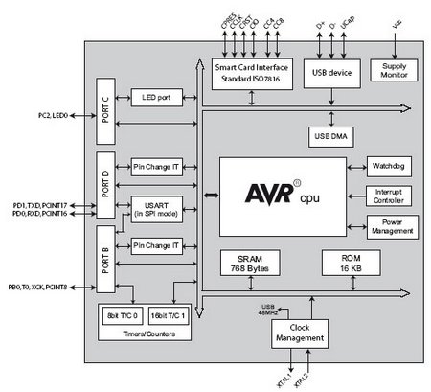
Arquitetura de um µC – Exemplo 1 (Arduino Nano)
CPU
Memórias

Slide 13
Arquitetura de um µC – Exemplo 2 (Arduino Uno)

Slide 14
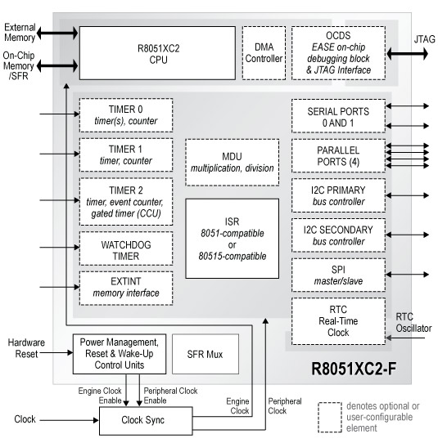
Arquitetura de um µC – Exemplo 3 (8051)

Slide 15
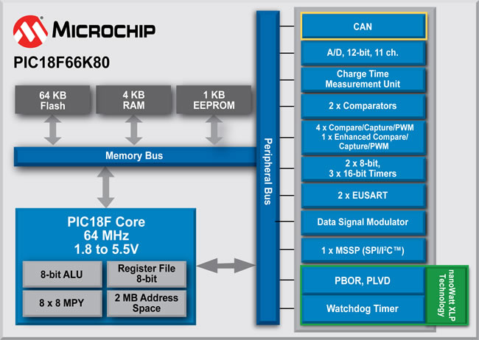
Arquitetura de um µC – Exemplo 4 (PIC)

Slide 16
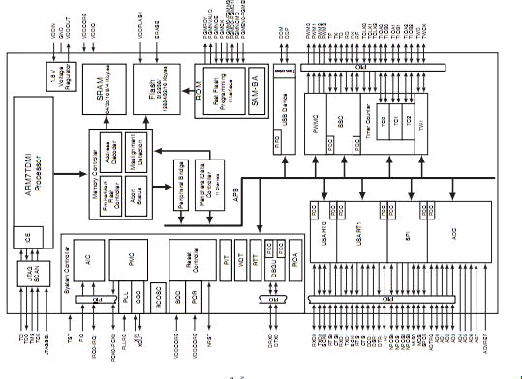
Arquitetura de um µC – Exemplo 5 (ARM7)

Slide 17
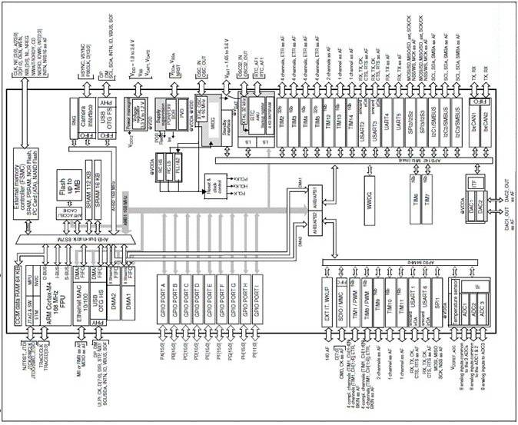
Arquitetura de um µC – Exemplo 6 (ARM CORTEX-M4)

Slide 18
ARM
ARM Holdings
Empresa britânica
Raízes em 1983 – Acorn Computers (ARM2)
Joint venture da Apple Computer + Acorn Computer + VLSI Tecnhology em 1990
Produz arquiteturas de processadores RISC
Quase todas em 32 bits (mais recentemente 64bits)
ARMv1, ARMv2, ARMv3, ARMv4 (ARM7TDMI)
ARMv6, ARMv7 (ARM CORTEX-M, CORTEX-R, CORTEX-A)
Licenciamento de arquiteturas (blueprints)

Slide 19
ARM licencia processador e serviços a terceiros...
Retirado de http://www.arm.com/

Slide 20
Arquitetura ARM Cortex-M
Baixo consumo e alta integração
Alto desempenho e clock (acima de 16,0 [MHz])
32 bits
Alta quantidade de memória
Amplo espectro de periféricos
Freescale Kinetis KL25Z
ARM Cortex-M0+
Single core, 48,0 [MHz] de clock
128,0 [KB] FLASH ROM e 16 KB SRAM

Slide 21
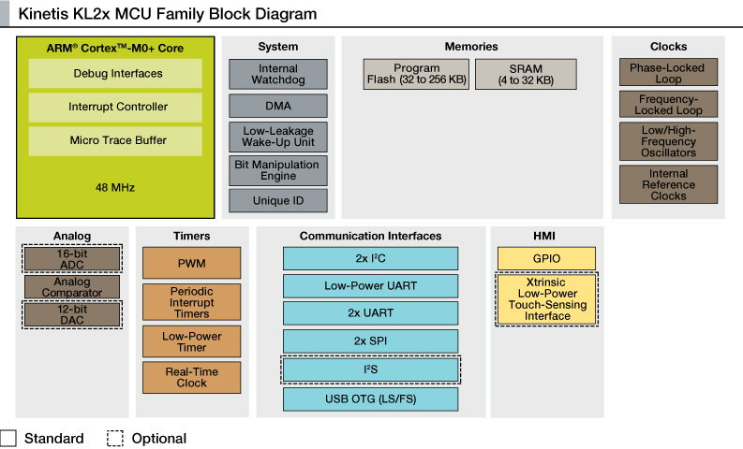
Arquitetura simplificada do Kinetis KL25Z
Retirado de http://www.freescale.com/

Slide 22
Kit Freescale Freedom FDRM-KL25Z
Chip ARM CORTEX-M0+ Freescale Kinetis MKL25Z128VLK4
Sensores
Acelerômetro MEMS triaxial
Sensor touch slider capacitivo
Atuadores
Um LED RGB (três LEDs – vermelho, verde e vermelho integrados)
Interface USB OTG ligada direto ao microcontrolador KL25Z
Terminais GPIO (General Purpose Input and Output)
Pinagem compatível com padrão Arduino Revisão 3 (R3)
Cabo de programação OpenSDA embutido (outro ARM!) – interface USB SDA

Slide 23
Hands-On !!!
Materiais
Computador com sistema operacional Microsoft Windows
Caixa do kit FRDM da freescale
Cabo USB tipo A – mini B
Conexão com a internet
Atenção: Não abra a caixa do microcontrolador ainda!

Slide 24
Cuidados no manuseio!
Corpo do usuário pode acumular cargas elétricas (atrito, fricção, ...)
Placa de circuito exposta
Sujeita a descargas eletrostáticas (ESD)
ESD ocasiona problemas por
Descargas diretas
Descargas indiretas (interferências)
Os efeitos da ESD podem ser
Permanentes (destruição ou degradação)
Transitórias
ATENÇÃO Dispositivos sensíveis a eletricidade estática

Slide 25
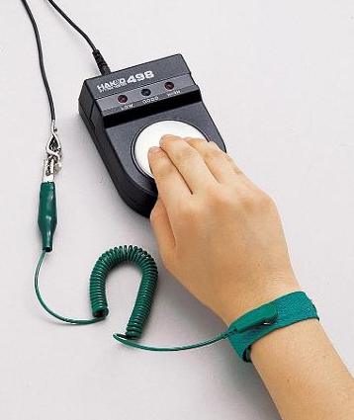
Proteção contra ESD
Uso de uma pulseira anti-estática corretamente conectada a um condutor de proteção ou aterramento
Recomendado: contato com uma superfície metálica conectada à terra (Ex.: chassi de um computador corretamente aterrado)

Slide 26
Cuidados na utilização!
Kit projetado para uso com outros dispositivos e interfaces COMPATÍVEIS
Terminais e conectores de expansão NÃO podem ser ligados a qualquer componente, de qualquer forma, com qualquer tensão ou especificação
Enquanto energizado, mantenha o kit afastado de objetos metálicos, condutores, fios, grafite, líquidos,...

Slide 27
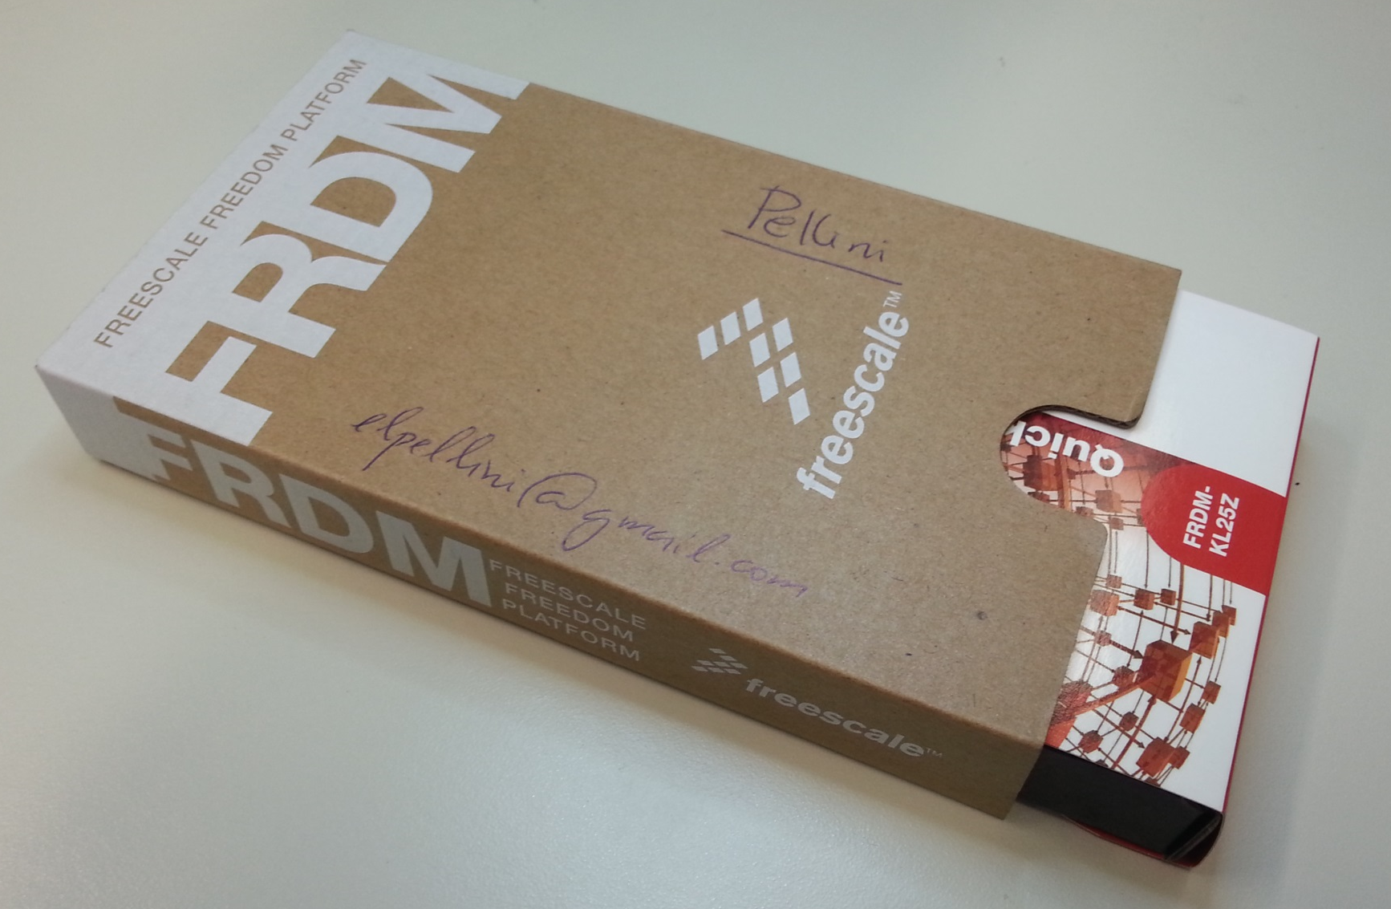
Abrindo a caixa do kit
Atenção: Abra o kit com cuidado sobre uma mesa. A placa pode se soltar da caixa e cair.

Slide 28
Placa do kit
Placa FRDM-KL25Z
USB – mini B
USB SDA
Botão de reset
USB – mini B
USB KL25Z
Observação: Há duas portas USB: uma denominada USB SDA e outra USB KL25Z.

Slide 29
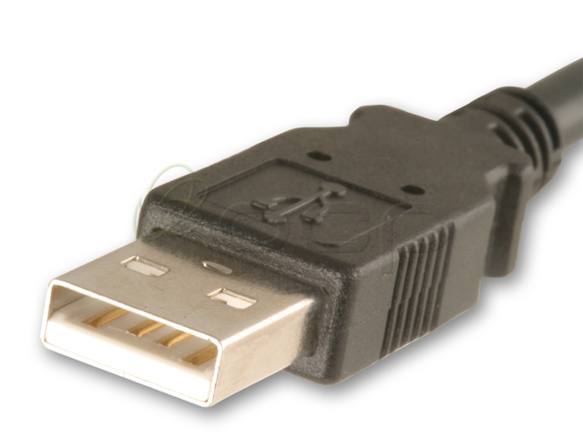
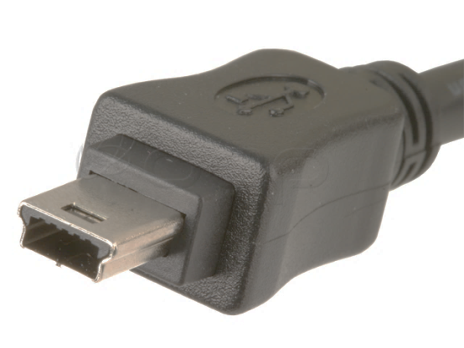
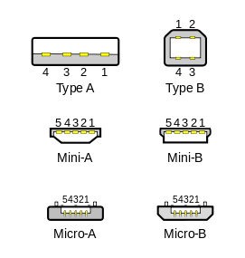
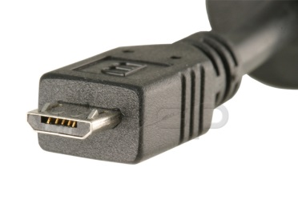
Cabo USB
Necessário um cabo com uma extremidade padrão A e a outra padrão mini-B.
Padrão USB
Tipo A
Padrão USB
Tipo mini-B
PS3, Câmeras fotográficas, HDs externos
Atenção: USB tipo Micro-B, usado como carregador de smartfones, não é compatível!
USB
Tipo micro-B

Slide 30
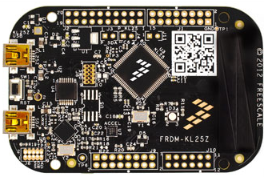
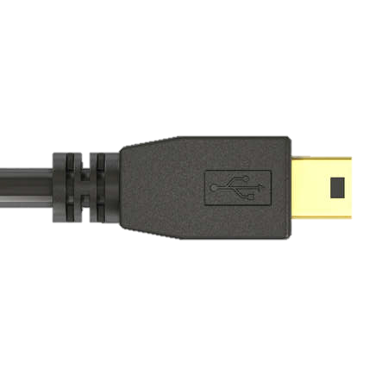
Ligando ao PC
Cabo USB padrão mini-B ligado na porta USB SDA
USB – mini B
USB SDA
Ligue a porta USB padrão A no microcomputador

Slide 31
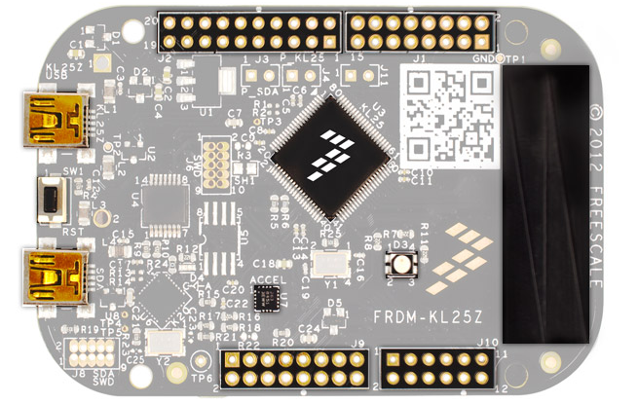
Recursos e programa de demonstração
O microcontrolador já vem programado com um exemplo dos periféricos embutidos na placa do kit
“Touch slider”
Capacitivo:
Passe o dedo sobre a superfície.
Microcontrolador
LED RGB
Acelerômetro 3D
Micro-máquina MEMS:
Incline a placa.
Conectores de expansão Arduino R3
Botão de RESET: Pressione.

Slide 32
Enquanto isso, no seu computador...
Surge um flash-drive junto aos demais dispositivos do seu computador
Esse drive será utilizado para gravar novos programas no microcontrolador KL25Z
Abra esse disco!

Slide 33
Conteúdo do drive FRDM-KL25Z
Alguns arquivos são links para páginas de internet
Outros arquivos são os drivers de uma porta serial virtual que você precisa instalar no seu Windows
Links
Arquivo de Status
Drivers da porta serial virtual

Slide 34
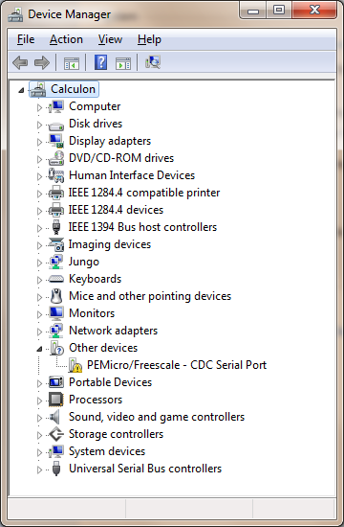
Enquanto isso, no seu computador (2)...
No gerenciador de dispositivos do Windows
Surge uma nova porta serial virtual PEMicro/Freescale – CDC Seria Port
Porta serial é utilizada para que o microcontrolador KL25Z possa enviar dados e receber comandos a partir do computador pela porta USB SDA
Clique com o botão direito do mouse sobre PEMicro/Freescale – CDC Serial Port → Escolha Update Driver Software...

Slide 35
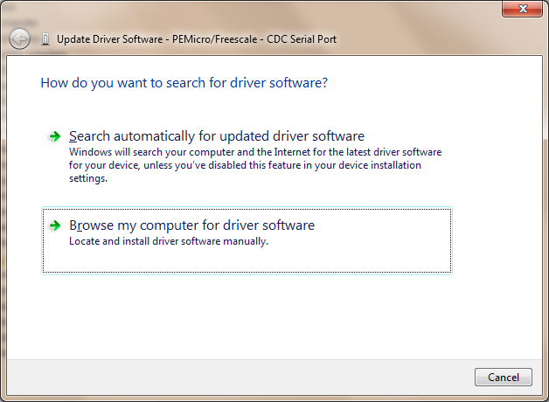
Instalação do driver
Escolha Browse my computer for driver software...

Slide 36
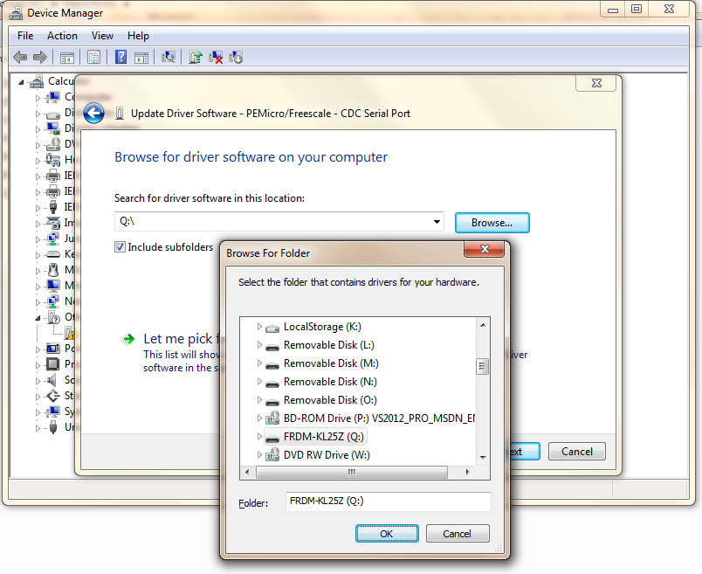
Instalação do driver
Navegue pelo seu computador e escolha o drive FRDM-KL25Z
Clique em
Next

Slide 37
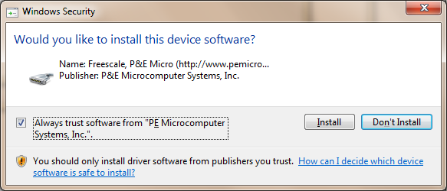
Instalação do driver
Clique em Always trust software from ‘PE Microcomputer Systems, Inc.’ e Install

Slide 38
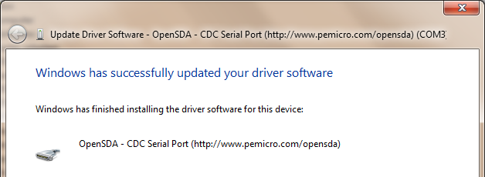
Driver instalado com sucesso no Win7
Se tudo correr como esperado...
Atenção: Observe no gerenciador de dispositivos do seu computador , na seção Portas, o nome e número da porta serial instalada, por exemplo: COM3, COM2 ou COM4. Anote esse nome para uso futuro.

Slide 39
Visitando o site da freescale
No drive FRDM-KL25Z, clique duas vezes sobre o arquivo FSL_WEB.HTM
Links

Slide 40
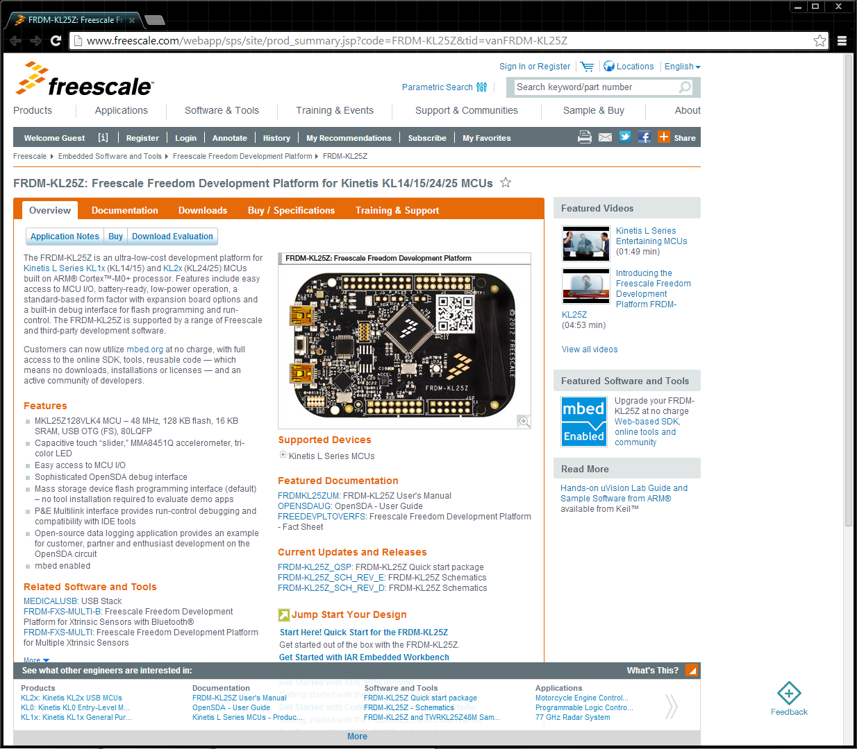
Visitando o site da freescale
No drive FRDM-KL25Z, clique duas vezes sobre o arquivo FSL_WEB.HTM
Seu browser deve abrir a página do kit na freescale
Página da freescale →

Slide 41
Quick Start...
No site da freescale, na seção Jump Start Your Design, clique sobre Start Here! Quick Start for the FRDM-KL25Z

Slide 42
Quick Start...
Baixe todos os arquivos, principalmente o Quick Start Package (FRDM-KL25Z_QSP.ZIP)

Slide 43
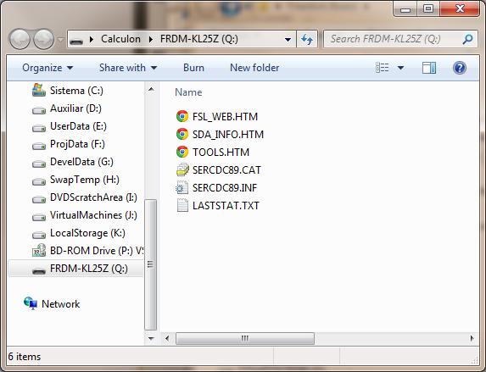
Teste de programas
Gravação de novos programas via Flash-Drive
Descomprima o arquivo FRDM-KL25Z_QSP.ZIP em um diretório no seu computador
Procure a pasta Precompiled Examples
Arraste qualquer arquivo com extensão .SREC para dentro do drive FRDM-KL25Z
Observe o funcionamento de cada programa

Slide 44
Programas de apoio
Recomenda-se instalar o programa Tera Term para dar suporte às comunicações seriais entre o kit e o computador através da porta serial virtual criada.
Acesse http://ttssh2.sourceforge.jp/, faça download da versão 4.82 ou superior e instale em seu computador.

Slide 45
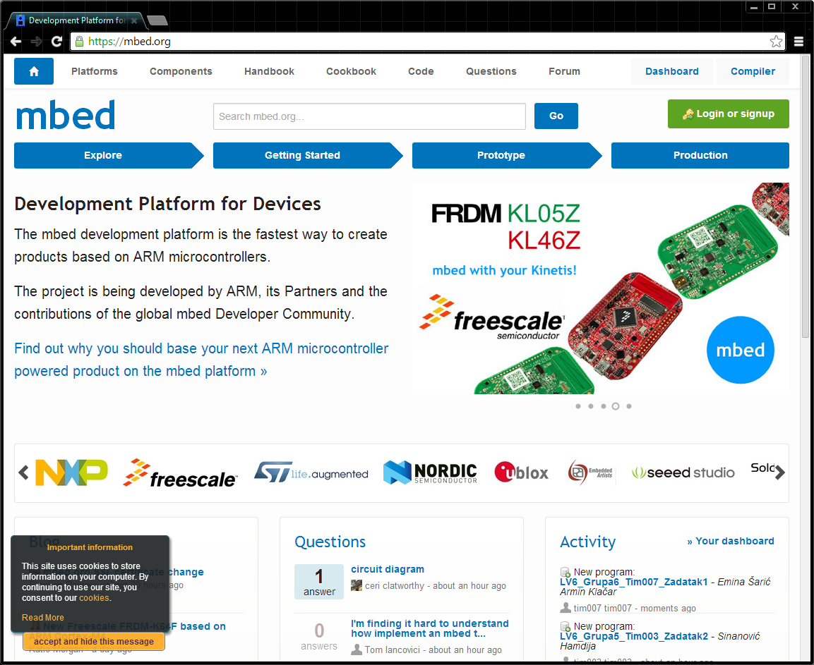
MBED – Programação na núvem
Acesse o site http://mbed.org
Clique em login ou signup e crie uma conta pessoal
Explore o Dashboard e o Compiler

Slide 46
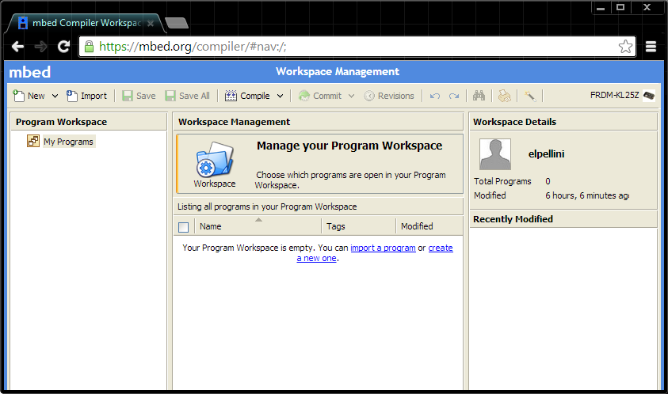
MBED – Compiler (programação na núvem)
Suporte a várias plataformas, usuários e grupos
Clique no canto superior direito e adicione a plataforma do kit FDRM-KL25Z no seu compilador.

Slide 47
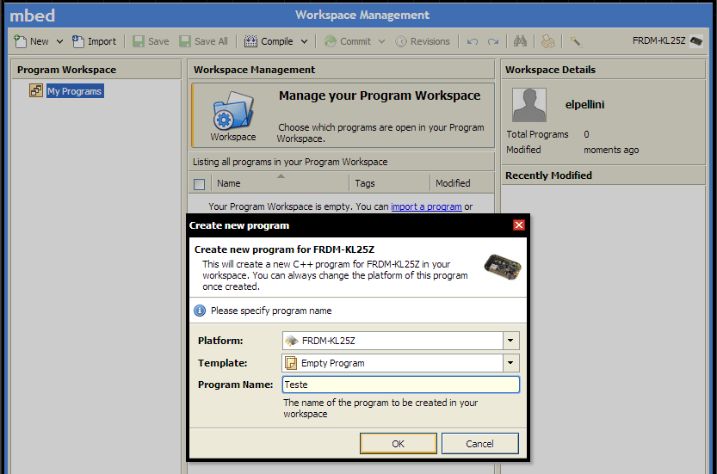
MBED – Compiler – Primeiro programa
Dentro do Compiler, clique em New, escolha a plataforma “FRDM-KL25Z” e o template “Empty Program”
Escolha um nome para seu primeiro programa (Teste) e clique em OK

Slide 48
MBED – Compiler – Biblioteca mbed
Na seção Program Workspace clique com o botão direito sobre o seu programa (Teste), escolha Import Library..., From Import Wizard...
Na janela Import a library from mbed.org, escolha a opção “mbed”, do autor “mbed official”, e clique no botão Import. Aceite as demais opções como padrão.

Slide 49
MBED – Compiler – Primeiro código fonte
Clique com o botão direito no seu projeto (Teste) e escolha New File...
Escolha como nome para o arquivo: main.cpp
Como conteúdo do arquivo main.cpp, digite seu primeiro programa em C para a plataforma do kit:
#include "mbed.h"
DigitalOut myled(LED1);
int main() {
while(1) {
myled = 1;
wait(0.2);
myled = 0;
wait(0.2);
}
}
Atenção à sintaxe.
Cuidado com maiúsculas e minúsculas.
Clique em Compile
Se tudo estiver correto, será gerado um arquivo com extensão .bin
Salve-o dentro do drive FRDM-KL25Z

Slide 50
Pense a respeito e pesquise
O que esse programa faz?
Para que serve o #include “mbed.h”
O que é DigitalOut?
Porque o programa possui um laço do tipo while(1)...?
O que faz a instrução wait(0.2)?
Quem é LED1? Será que existe LED2? E LED3 e LED4?
Mas o que é LED?

Slide 51
Proposta
Modifique o primeiro programa para:
Piscar outras cores
Piscar com outros padrões e códigos, por exemplo, S.O.S. do código morse
Variar o brilho de uma das cores, ligando e desligando o respectivo led, com intervalos bastante pequenos (experimente trocar a chamada à função wait(X.X) por um loop ocioso, do tipo:
ou
long n;
for(n=1000; n>=0; n--);
long n;
n=1000;
while(n>=0)
{
n--;
}

Slide 52
Abrindo um esquemático...
Procure no moodle da disciplina e abra o arquivo Board Schematics FRDM-KL25Z_SCH_REV_E.PDF
Esse é o projeto elétrico da placa Freedom Board.
Na página 1 note os dados dos autores e revisões.
Na página 2 note um diagrama de blocos macroscópico da placa. Tente localizar cada componente na sua placa.
Nas páginas 3 a 5 temos o esquemático elétrico com cada componente eletrônico e sua interligação

Slide 53
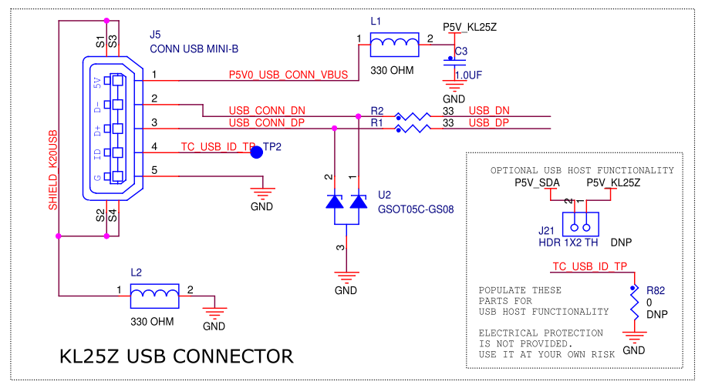
Entendendo as ligações elétricas
Exemplo: Na página 3 note o componente J5, os demais componentes ao seu redor e as ligações.

Slide 54
Observe nesse esquema...
Há dois resistores.
R2 e R1 são os seus nomes ou labels nesse esquema.
Cada resistor possui valor de resistência de 33 Ω.
Cada resistor possui dois terminais (é um bipolo).
Em cada terminal há um “fio” ou uma conexão.
Cada conexão tem um nome particular, e ela pode ter derivações e ligações com outros componentes do circuito.

Slide 55
Observe mais...
Há dois indutores (L1 e L2) nesse trecho do esquema.
Cada indutor está especificado em termos de sua impedância em [Ω] para uma dada frequência em [MHz] ao invés do valor de sua indutância em Henry [H].
Existe um capacitor denominado C3, com capacitância de 1,0 [µF], ou micro Farads, ou 1,0 . 10⁻⁶ Farads.
Existem símbolos para identificar ligações à um terminal de referência do circuito ou terra (GND) e à alimentação de 5,0 [V] (P5V_KL25Z).

Slide 56
Procure mais...
A maioria dos labels do esquemático está impresso no silk-screen na placa de circuito. Procure por L1, L2, R1, R2, U2, C3 na sua placa.
Note que componentes com vários terminais estão numerados de 1 a ‘n’, como é o caso do componente que representa o conector USB J5.
Note que o pino 4 de J5 está ligado a um fio com nome TC_USB_ID_TP, que está ligado a um símbolo com label TP2. Esse símbolo representa uma ilha exposta no verniz da placa, ou ponto de teste (Test Point). Localize o Test Point TP2 na sua placa.
Curiosidade: U2 é um diodo duplo para proteção contra ESD.
No esquemático, procure o componente que corresponde ao LED RGB, cujo nome é D3

Slide 57
Localizando um componente para medição
Crie um programa que faça piscar o LED azul apenas, mantendo-o ligado e desligado por períodos entre 2,0 a 10,0 segundos.
No esquemático, procure o componente que corresponde ao LED RGB, cujo nome é D3. Atenção: Existem um único componente com nome D3, mas existem várias ocorrências de ligações elétricas com o nome D3.

Slide 58
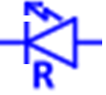
Procurando o local da medida...
Note que D3 é um LED, ou Diodo Emissor de Luz, triplo, que possui internamente três diodos, um vermelho (R), um verde (G) e um azul (B).
Cada diodo é um bipolo, e seus terminais são denominados catodo e anodo.
Nesse caso, o anodo de todos os LEDs está ligado numa via elétrica conectada à alimentação de 3,3 [V].
Vamos procurar o ponto de teste TP17 na placa ligado ao catodo do LED azul de D3.
catodo
anodo

Slide 59
Procurando o local da medida...
Note que D3 é um LED, ou Diodo Emissor de Luz, triplo, que possui internamente três diodos, um vermelho (R), um verde (G) e um azul (B).
Cada diodo é um bipolo, e seus terminais são denominados catodo e anodo.
Nesse caso, o anodo de todos os LEDs está ligado numa via elétrica conectada à alimentação de 3,3 [V].
Procure o ponto de teste TP17 na placa, ligado ao catodo do LED azul de D3. Está na face inferior...
catodo
anodo

Slide 60
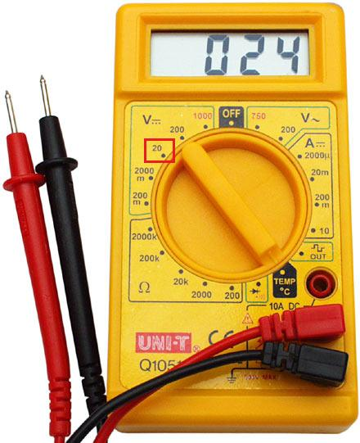
Multímetro como medidor de tensões elétricas
Ajuste um multímetro para leitura de tensões elétricas, em corrente contínua, até uma faixa de 20,0 [V].
A ponta de prova preta, ficará ligada no multímetro no terminal COMUM ou COM.
A ponta de prova vermelha ficará ligada no multímetro no terminal multifuncional denominado V (para tensão).

Slide 61
Uso no multímetro no kit
Procure no conector J9 um pino que esteja ligado na referência do circuito, ou terminal de terra, GND. São os pinos 12 e 14. Coloque a ponta de prova preta em um desses terminais.
A ponta de prova vermelha, coloque no terminal TP17. Verifique o valor da tensão quando o LED está ligado e apagado.
Outras tensões podem ser medidas considerando a referência como o terminal de terra, GND.

Slide 62
MBED – Experiências para mais tarde
Explore novos programas
Utilize outros Templates e exemplos
Sabote os programas existentes
Exercício: O LED RGB na placa (componente D3), é constituído internamente pela ligação de 3 LEDs, um vermelho, um verde e um azul. Faça um programa que produza misturas de cores resultantes da ativação de um ou outro LED, em todas as combinações possíveis. Quais as cores resultantes?

Slide 63
Curiosidades
Você sabia que sua placa possui mais de um microcontrolador?
Localize na placa do kit o componente denominado U6. Esse é um outro microcontrolador da freescale, da linha Kinetis K20, que também possui arquitetura ARM CORTEX, mas do tipo M4 ao invés do M0+. Entre outras funções, esse dispositivo é responsável por:
criar um disco virtual no PC através da interface USB
realizar a programação do microcontrolador principal KL25Z quando novos arquivos são colocados no disco virtual
criar uma porta serial virtual entre o KL25Z e o computador através da mesma interface USB
Tente identificar os demais componentes da placa. Existem resistores, capacitores, indutores, diodos e outros circuitos integrados. Tente ler seus códigos e procure-os no GOOGLE.

Slide 64
Curiosidades (cont.)
Essa placa de circuito utiliza tecnologia de fabricação com componentes SMD?
O tamanho de alguns resistores e capacitores é tão pequeno que são necessárias lupas para observação de seus terminais e instrumentos especiais para medição, como pinças eletrônicas?

Slide 65
Para saber mais (preciso acertar isso)
Computer History Museum, www.computerhistory.org, 2014.
InventorsAbout.com, Computer History Timeline, inventors.about.com/library/blcoindex.htm, 2014.
Linha Kinetis Freescale
ESD
Shields compatíveis com a linha ARDUINO
Homepage FREEDOM BOARD FDRM-KL25Z
MBED
COOCOX
GUNARM

